Slide 1



Reduing the missing rate
--larger cache size
汇报人：胡若凡

Slide 2




CONTENTS
Background introduction
Theoretical Analysis
The limitation
Summary

Slide 3

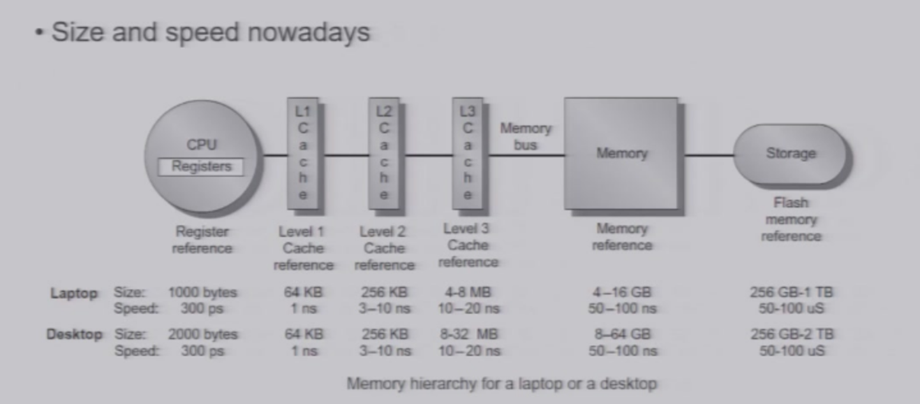
Background introduction
在八十年代初，由于CPU主频很低，DRAM的存取时间甚至快于CPU存取时间，因此无需Cache。
CPU内部四路组相联8KB Cache形成，外部L2 Cache出现
引入CPU外部cache，CPU内部cache尚未出现
Cache容量增大，L1拓展为32KB，L2拓展为512KB，基本接近如今结构
内部L2 Cache出现，容量为256KB/512KB
内部Cache拓展为16KB,分为8KB指令Cache与8KB数据Cache

Slide 4
CONTENTS
Background introduction
Theoretical Analysis
The limitation
Summary

Slide 5

Theoretical Analysis
一:The kinds of missing
冷失效(Compulsory Miss):
CPU第一次访问Cache块时Cache中还没有该Cache块引起的失效;冷失效是不可避免的，即使Cache容量再大也会有；
容量失效(Capacity Miss):
程序执行过程中，有限的Cache容量导致Cache放不下时替换出部分Cache块，被替换的Cache块再被访问时引起失效;一定容量下全相联Cache中的失效；
冲突失效(Conflict Miss):
直接相联或组相联Cache中，不同Cache块由于index相同引起冲突;在全相联Cache不存在；
一致性失效（Coherence Miss):
由于维护Cache一致性引起的失效；
勤 学 / 修 德 / 明 辨 / 笃 实

Slide 6
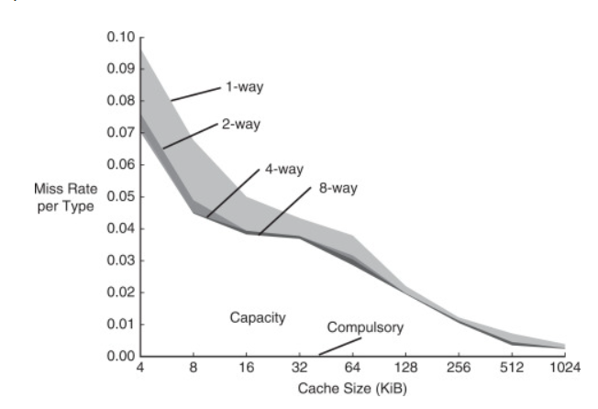
Theoretical Analysis
二.The analysis of missing:
目的：降低conflict miss
右图可得结论为：
（1）对于4way和8way，冲突miss没有明显的差别，而2way和4way有明显的差别
（2）对于4way之后，提高组相联在Cache size足够大后意义不大。
（3）size可以有效影响冲突miss的变化。
勤 学 / 修 德 / 明 辨 / 笃 实

Slide 7
Theoretical Analysis
二.The analysis of missing:
目的：降低capacity miss
右图可得结论为：
（1）当size>64KB后，主要的miss都是capacity miss
（2）存在一条渐近线，在size无限增大后，miss rate也几乎保持不变。
勤 学 / 修 德 / 明 辨 / 笃 实

Slide 8
CONTENTS
Background introduction
Theoretical Analysis
The limitation
Summary

Slide 9

The limits of larger size
Cache 是SRAM.
增大Cache容量成本过高，且超过一定程度，性价比低
Cache之间有制约关系，增大Cache改变CPU结构
增大Cache 在技术上也有困难，面积过大，功耗难以控制
增大Cache size ,会提高命中时间

Slide 10
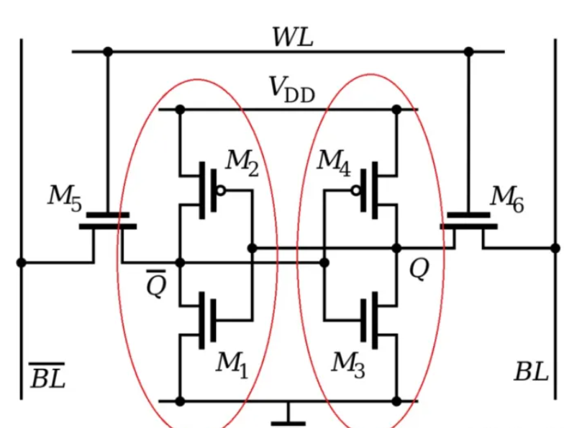
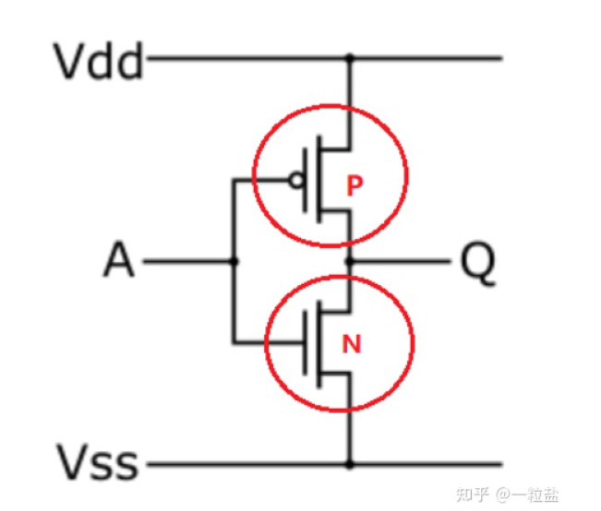
The limits of larger size
一级缓存为了要跟上CPU核心的运行速度，不得不采用由两个反相器首位相连组成一个正反馈的环，两个mos管作为沟通的数据线的开关，这样算下来一个bit存储单位需要6个mos管，再加上Cache要有比较复杂的控制逻辑，面积更是大了许多。而为了保持高速，工作频率要和核心里面ALU之类基本一样，那么功耗问题就会变得很严重，难以控制。
此外，电信号在CPU内部传播的延迟，Cache的变大也会导致等待时间的加剧，所以cache逐渐发展为多级cache来平衡命中时间与命中率之间关系。
勤 学 / 修 德 / 明 辨 / 笃 实

Slide 11
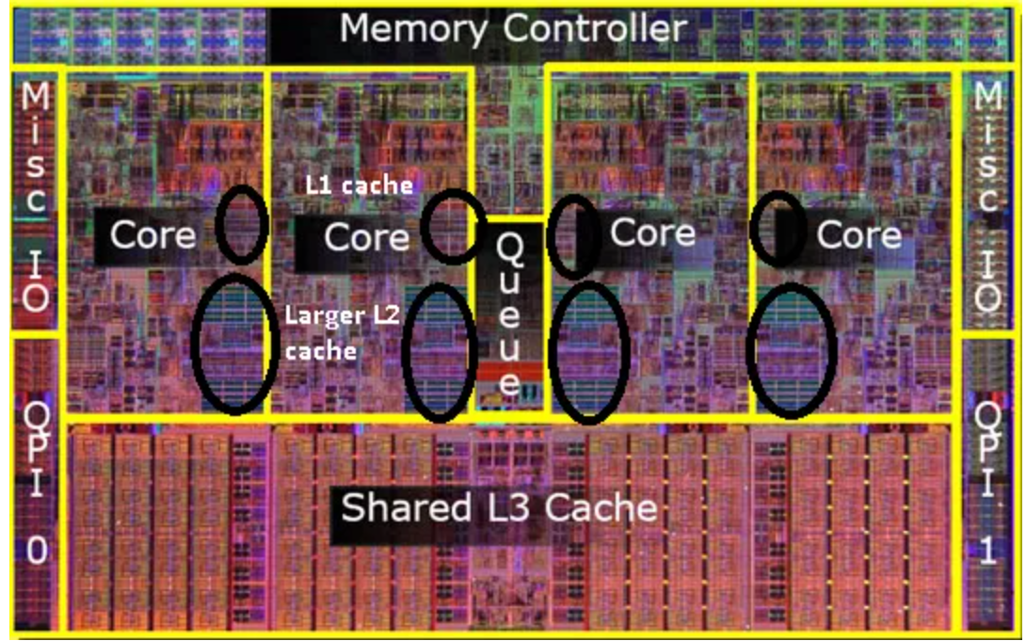
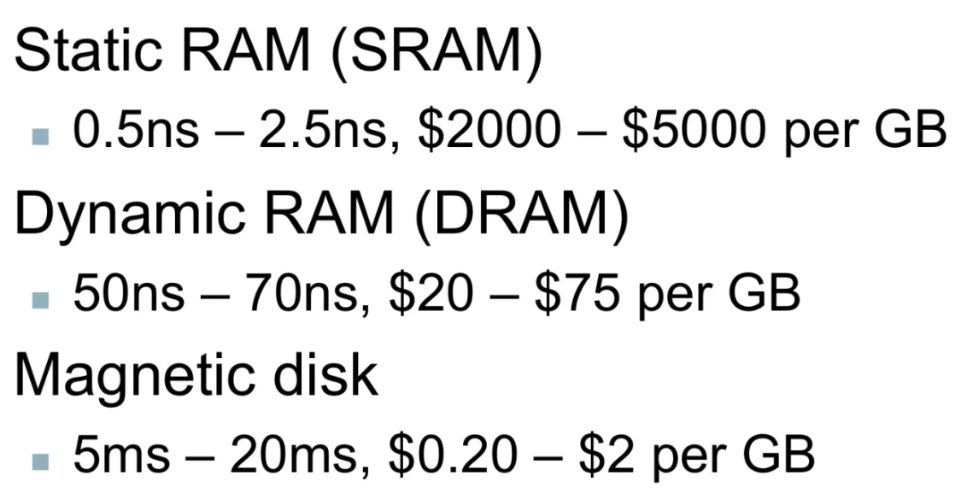
The limits of larger size
采用包含模式(inclusive)的缓存会使得L2包含L1所有的内容，L3包含L2所有内容。增大L1的大小会使得L2,L3随之一同增大。导致CPU面积显著增加。随之而来的散热问题也进一步限制了缓存大小。
同时，SRAM成本高昂，相比之下，进一步增大L1缓存容量，性能提升并不显著，性价比较低，在目前的技术下与工业设计理念不大相符。
勤 学 / 修 德 / 明 辨 / 笃 实

Slide 12
CONTENTS
Background introduction
Theoretical Analysis
The limitation
Summary

Slide 13
Summary
一.增大cache size，在一定范围内能够降低missing rate，从而提高CPU运行效率
二.且超过一定范围内，由于边际效应，对missing time 的减小效果逐渐降低，同时Cache size的增大也导致了 hit time 增加等一系列问题，
三.实际应用中，采用多级Cache结构(一般为三级),来兼顾missing rate 和 hit time
勤 学 / 修 德 / 明 辨 / 笃 实

Slide 14

感谢观看
勤 学 / 修 德 / 明 辨 / 笃 实

